Slide 1



동서울대학교 학사관리 시스템 개선 프로젝트
기존 학사관리 시스템보다 향상된 학사관리 시스템 구현
1

Slide 2

프로젝트 목차
1. 팀원 및 팀소개
2. 주제 소개
3. 유스케이스 다이어그램
4. 아키텍처 설계
5. 클래스 설계
6. 통신 및 제어 설계
7.현재 작업 현황
8. 앞으로 일정
2

Slide 3

팀원 소개
김명훈(2306008)
- 백엔드 설계 팀장
- DB설계
김수혁(2306007)
- 프론트엔드 설계 팀장
- 테스트 시나리오 설계
김태연(2106117)
- 디자인 팀장
- 인터페이스 디자인 설계
3

Slide 4
주제소개
해당 프로젝트는 기존의 학사 관리 시스템에서 발생하는 문제점들을 개선하여 새로운 학사 관리 시스템을 개발하는 팀 프로젝트이다.
첫 번째 문제점
첫번째 문제점은 기능들이 어디에 위치해 있는지 찾는 것이 어렵다는 문제점이다.
이를 다음과 같은 사항을 통해 개선한다.
- 주요 기능들은 포털 사이트에 중앙에 배치하여 손 쉽게 찾을 수 있게 한다.
- 중앙에 없는 기능들은 검색기능을 통해 손 쉽게 찾을 수 있도록 한다.
두 번째 문제점
메신저의 부재로 학생들이나 교수들이 학사 관리 시스템서 소통할 창고인 메신저가 굉장히 빈약하다는 문제점
이를 다음과 같은 사항을 통해 개선한다.
- 단체 방 기능과 파일 업로드 기능 등 다양한 기능을 갖춘 새로운 메신저를 개발한다.
- 포털 사이트에 배치하여, 자주 접하게 되어 사용 빈도가 증가할 것으로 기대한다.
4

Slide 5
개발환경
NEXT.JS
최신 트렌드에 맞는 언어 및 프레임워크
특징
간편한 파일 기반 라우팅
React 생태계 활용 가능
클라우드, CI/CD 등 배포 환경 연동이 간단
5

Slide 6
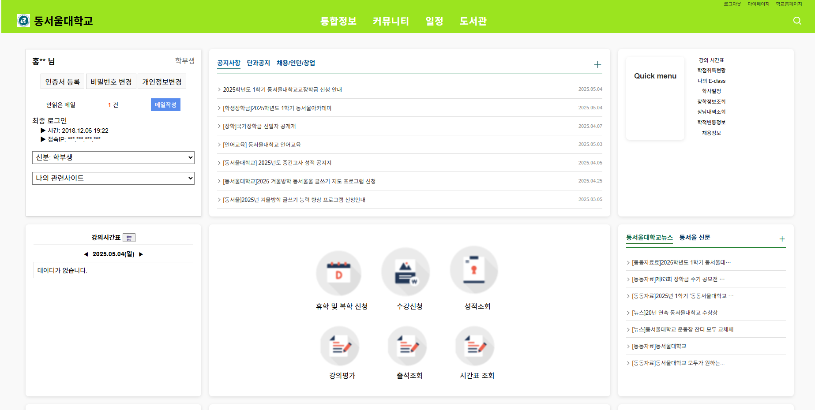
메인 인터페이스(프로토타입)
6

Slide 7
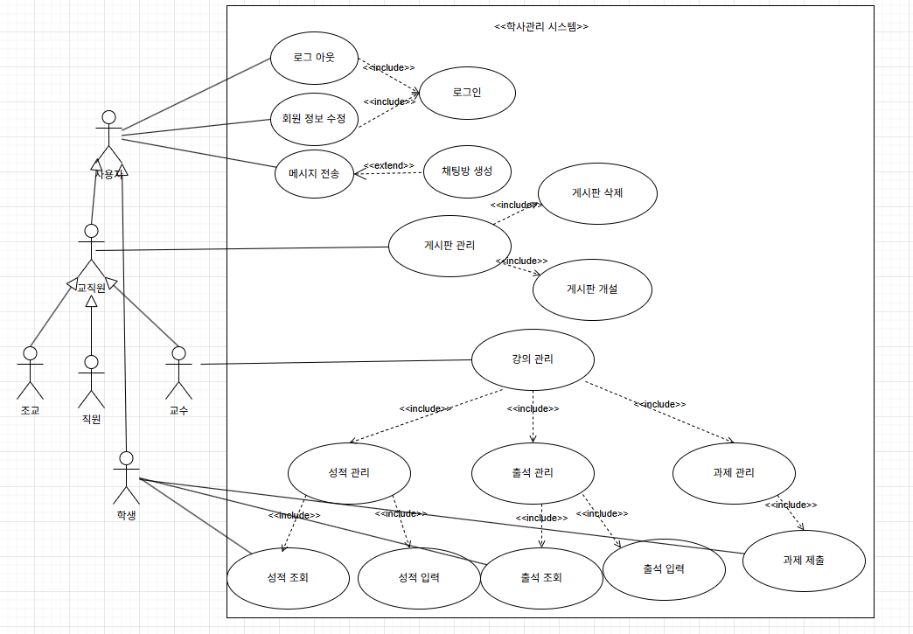
유스케이스 다이어그램
7

Slide 8
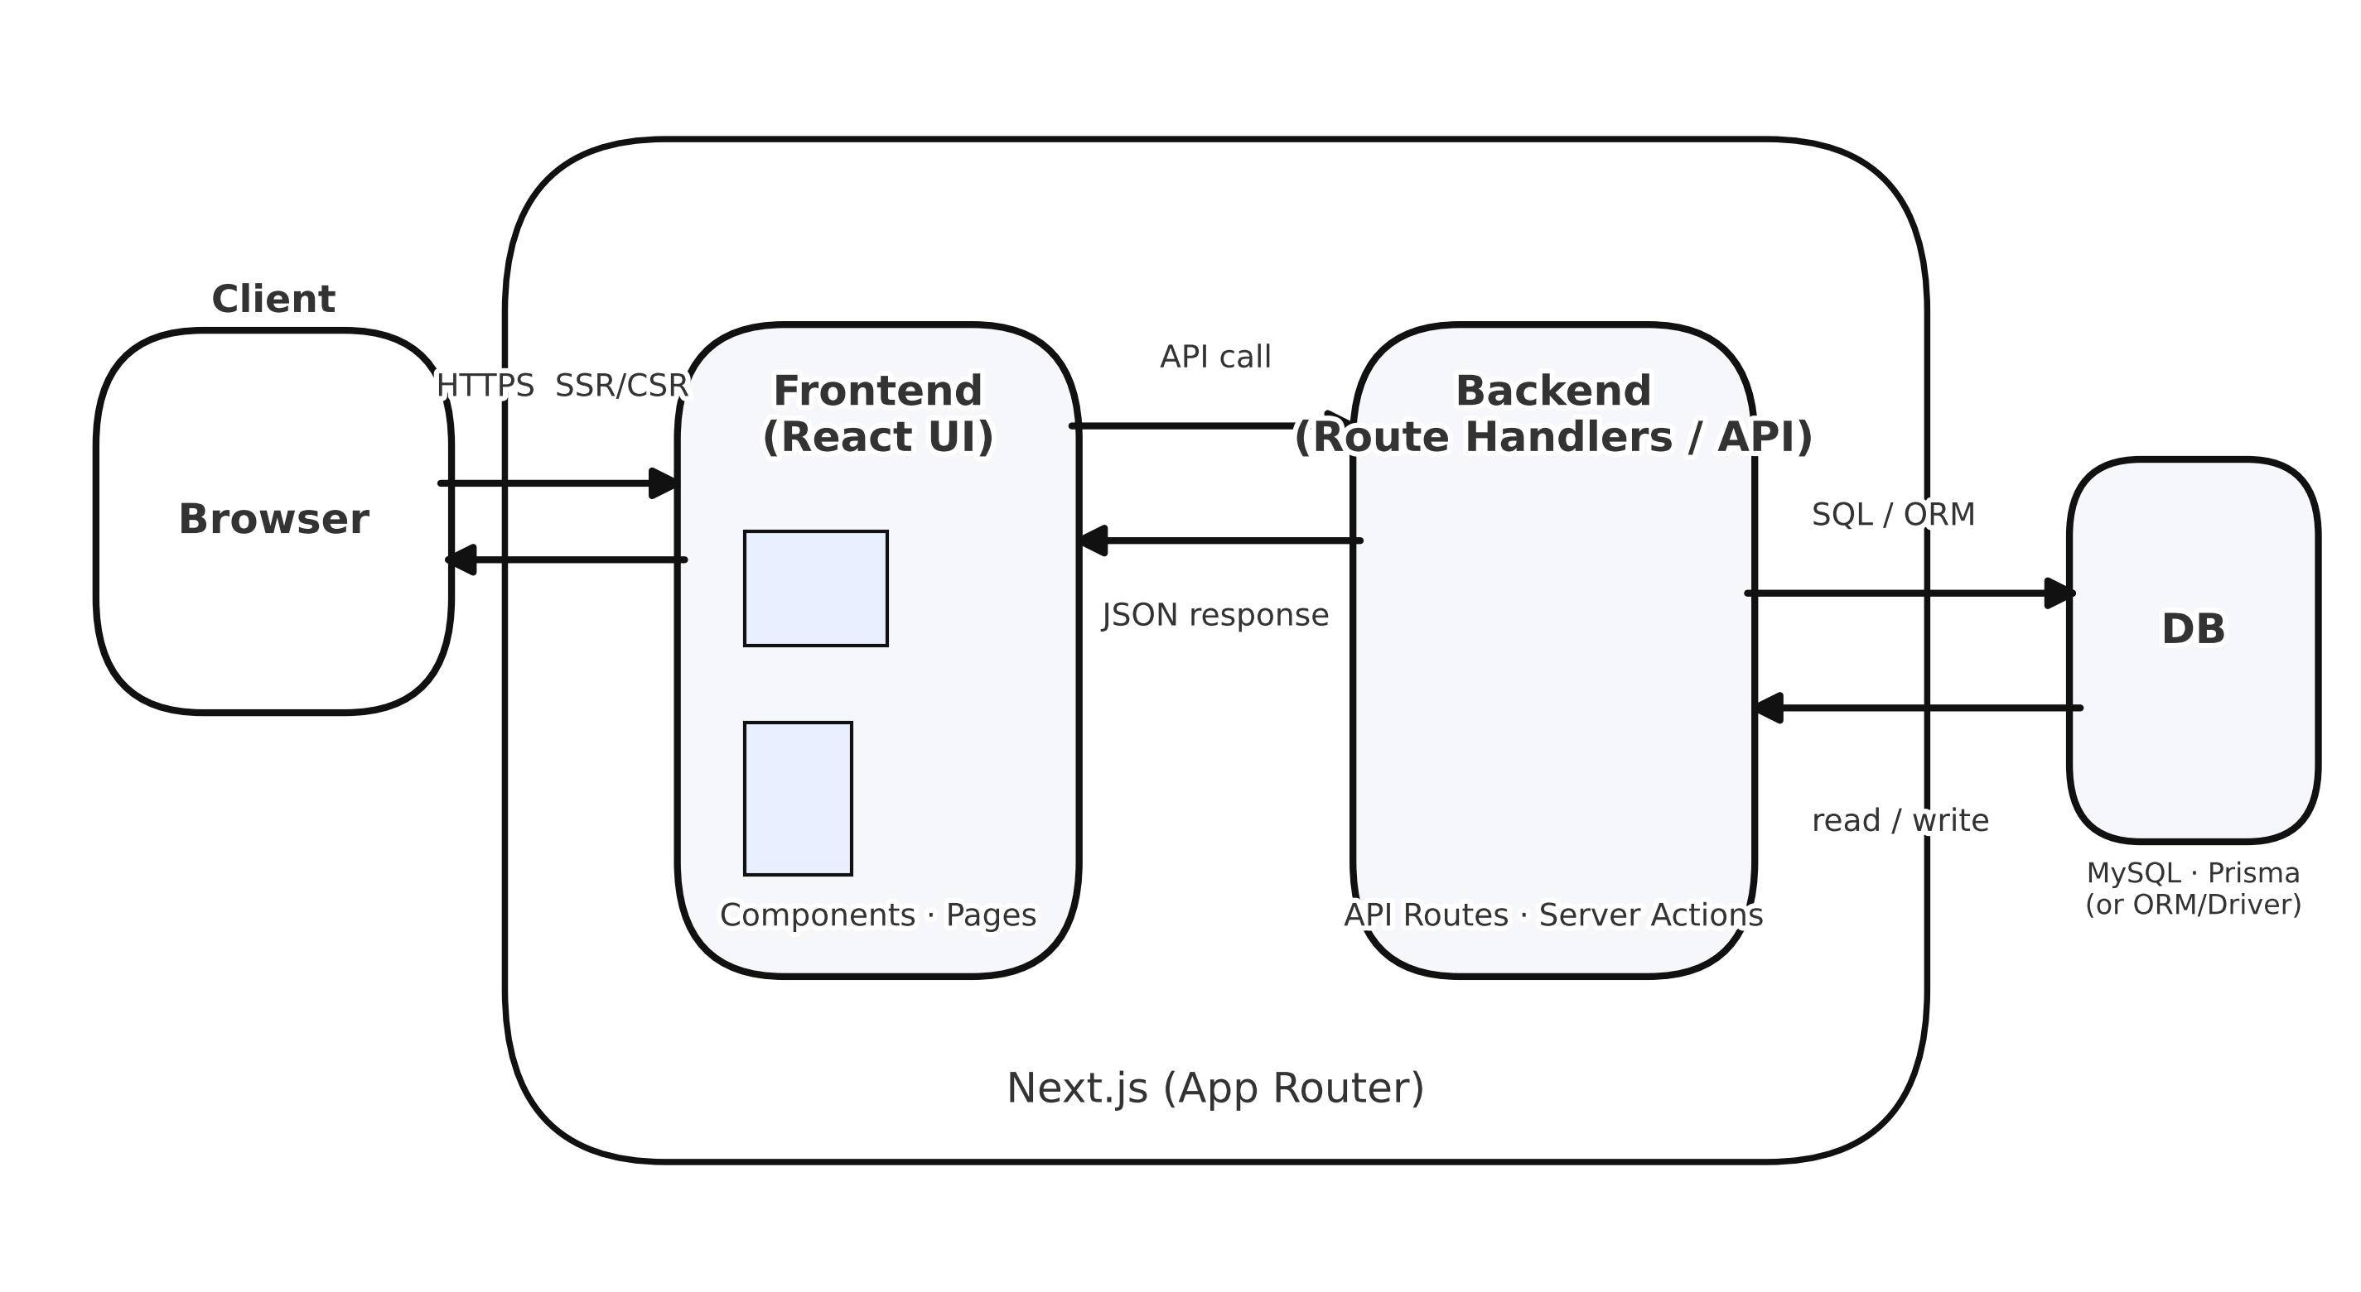
아키텍처 설계
8

Slide 9
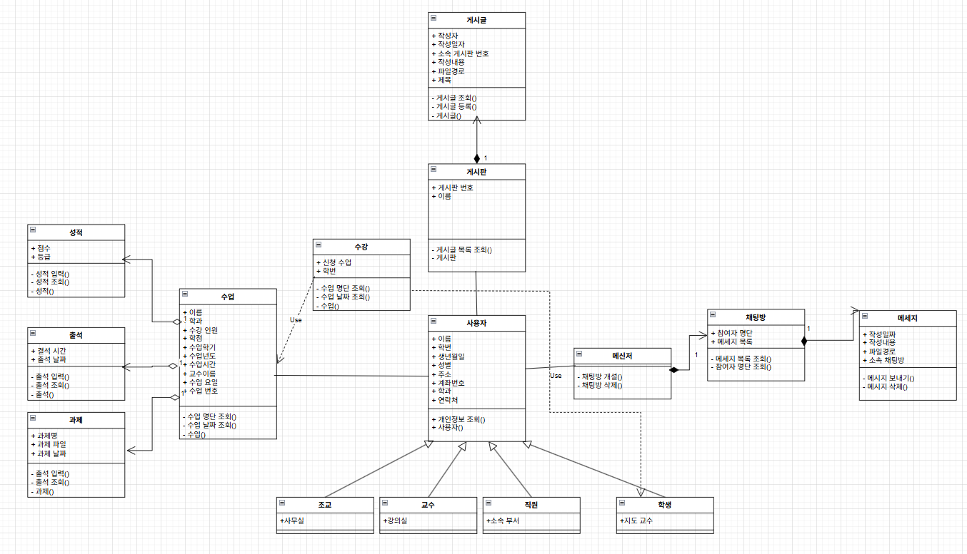
클래스 설계
9

Slide 10
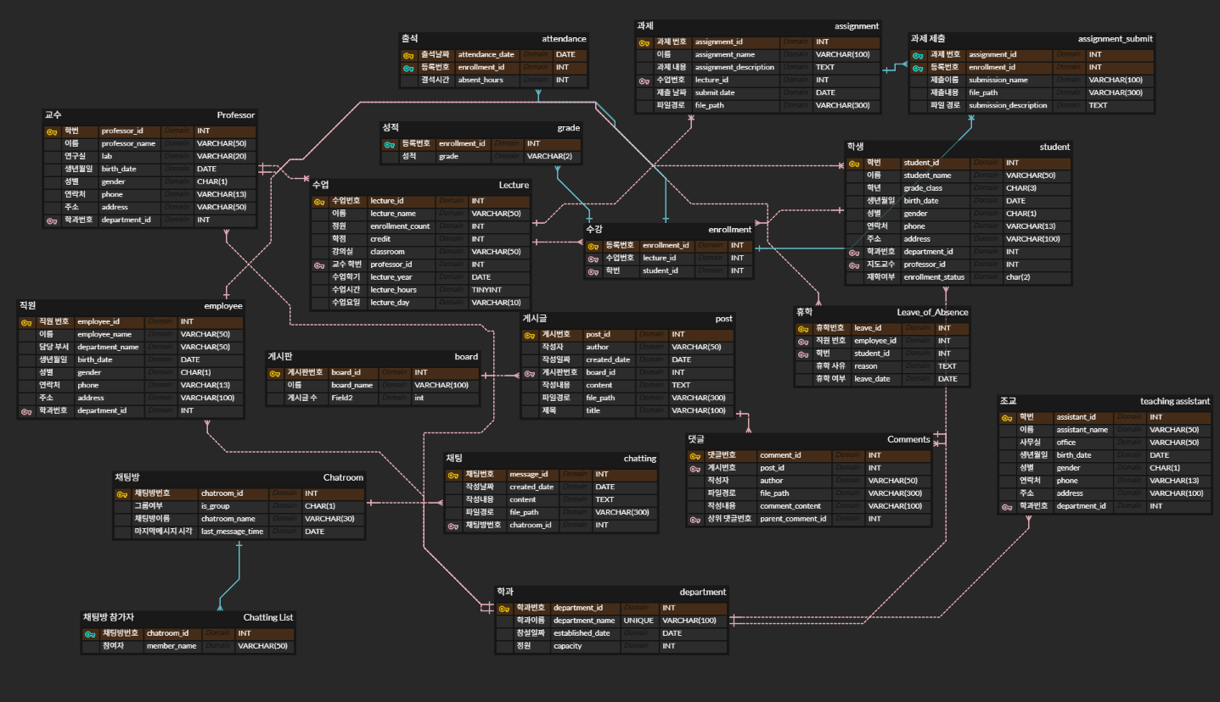
데이터베이스 테이블 설계
10

Slide 11


통신 및 하드웨어
클라이언트 통신 및 서버 하드웨어 구성
- 범용적으로 사용할 수 있게 한다.
성능 요구사항
- 사용자가 해당 URL을 입력하면 메인 포털로 연결되도록 구성한다.
웹사이트 통신
- 30GB정도의 저장공간을 확보한다.
서버 하드웨어
11

Slide 12
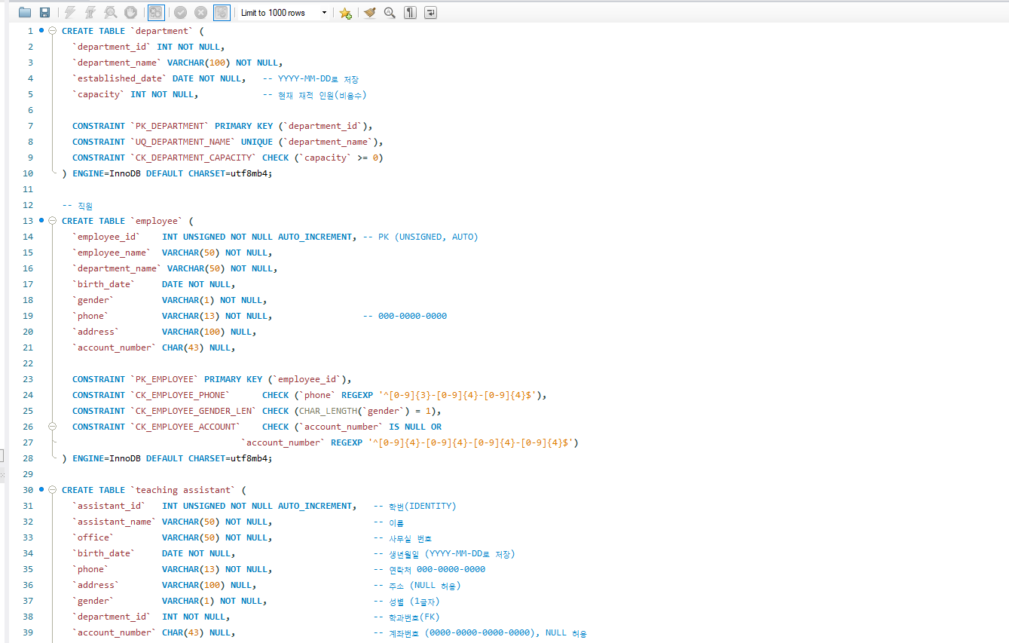
현재 작업 현황
12

Slide 13
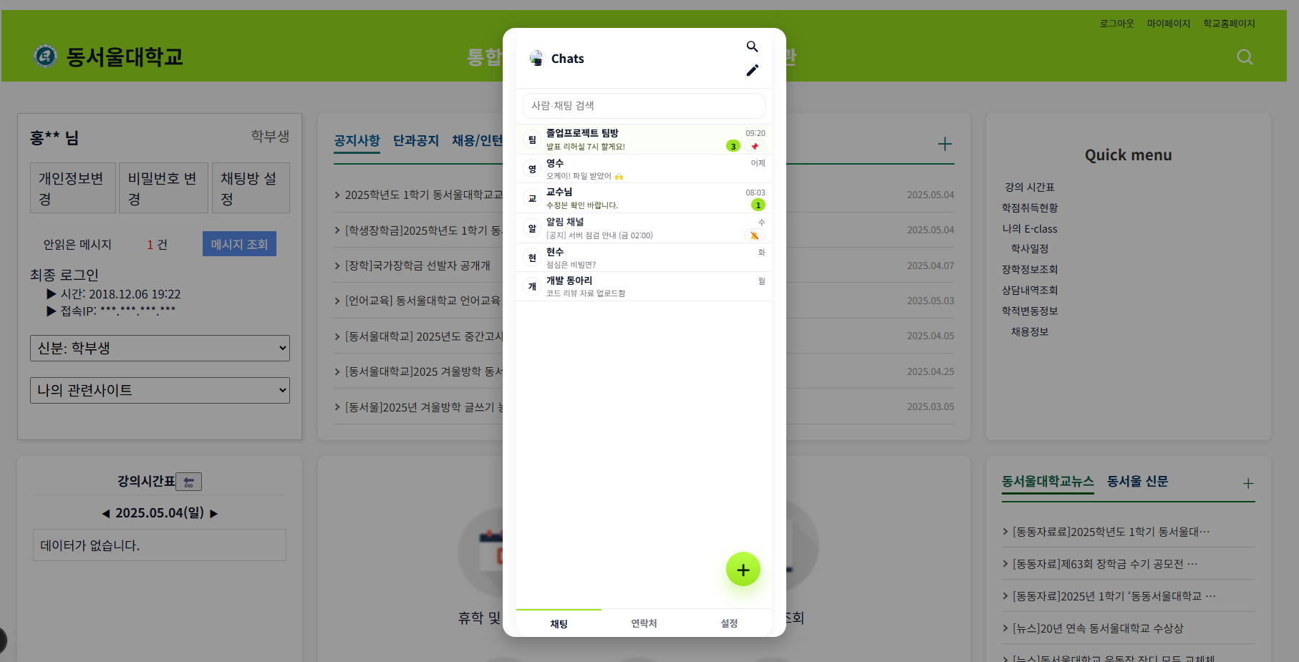
현재 작업 현황
13

Slide 14
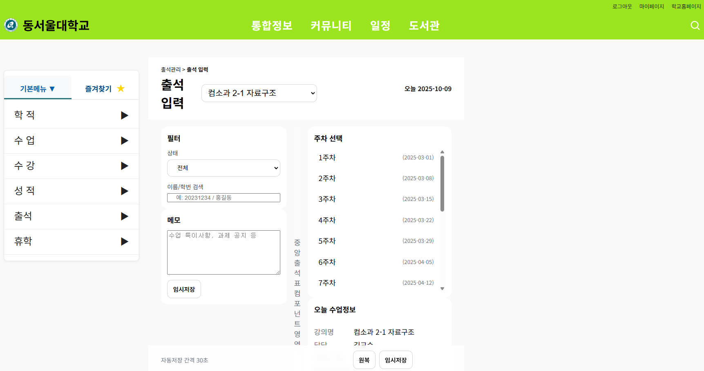
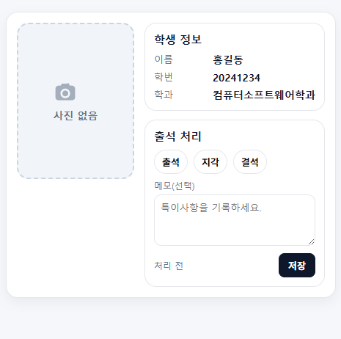
현재 작업 현황
출석 입력
학생 정보 창
14

Slide 15
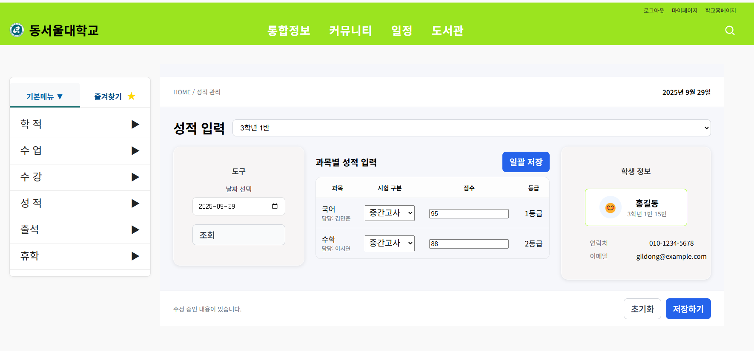
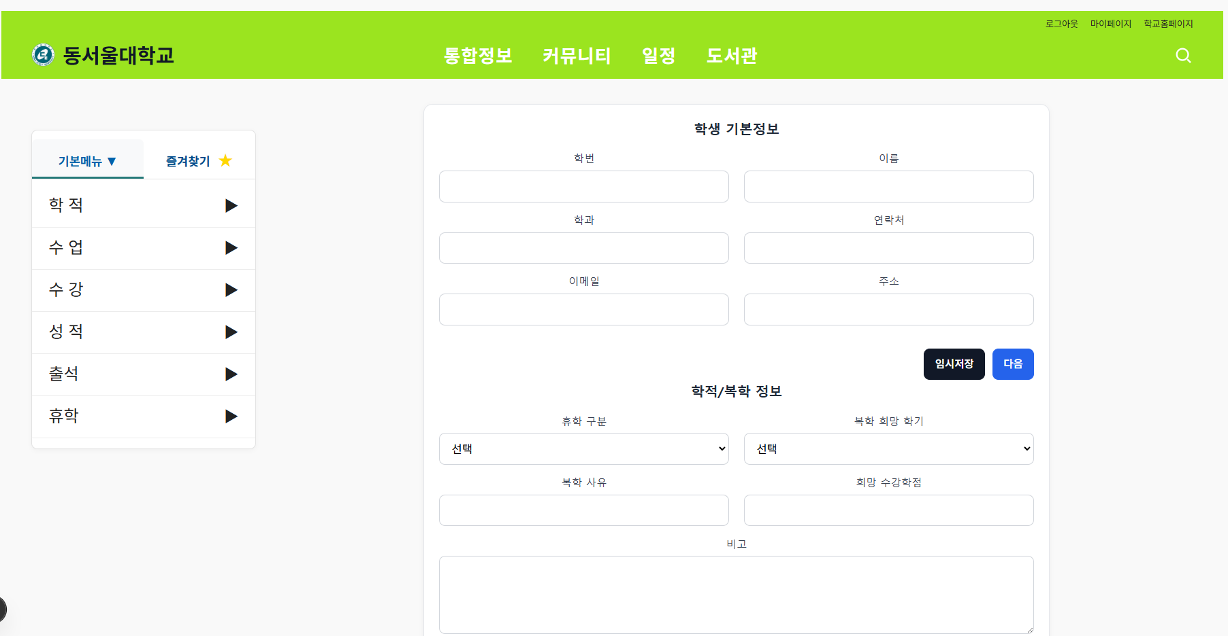
현재 작업 현황
성적
휴학 및 복학
15

Slide 16
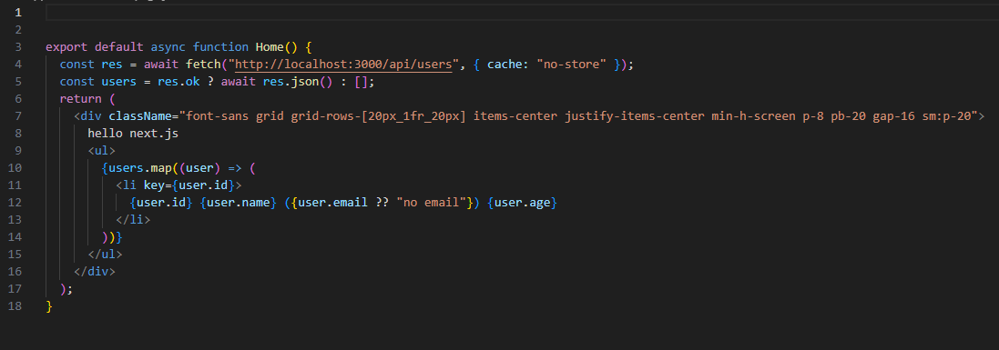
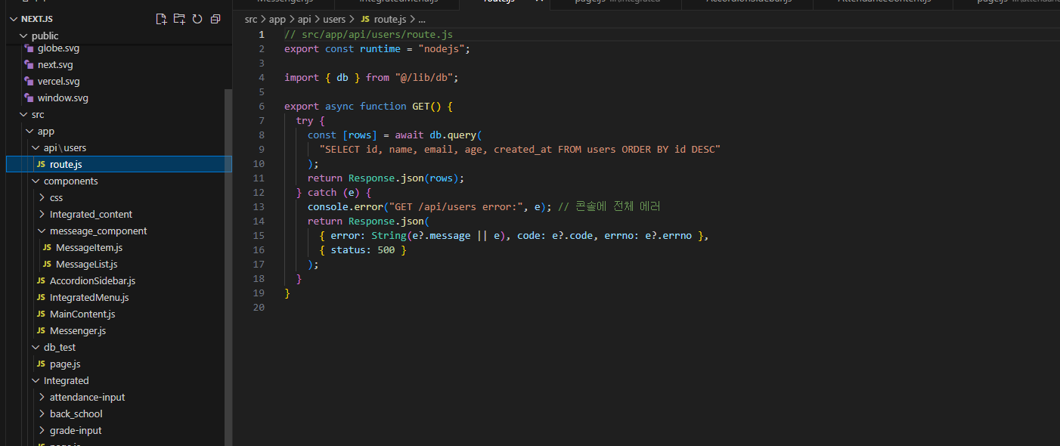
현재 작업 현황
프론트엔드 요청
백엔드 응답
16

Slide 17


프로젝트 일정 및 마일스톤
3월
4월
5~6월
6~7월
-주제 선택
-팀원 구성
- 전체 계획
-일정 조율
-WBS차트 구성
-개발 환경 선택
요구사항 분석
-사용자 인터페이스 요구사항
-통신 요구사항
-기능 요구사항
-데이터 베이스 설계
-자바 스크립트 학습
-NEXT.JS 학습
8월
9월
10월
11월
-클래스 설계
-db설계
-메인 로직 구성
-출결관리 구현
-성적관리 구현
-과제관리 구현
-휴학 및 복학처리 구현
-개인정보 관리 구현
-메신저 구현
-커뮤니티 구현
17

Slide 18
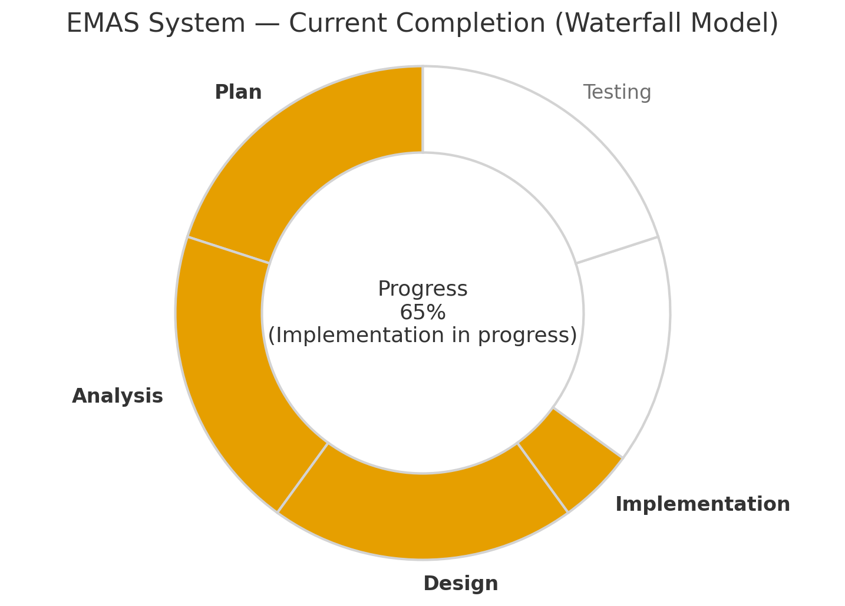
현재 작업률
18

Slide 19
질의 응답
질의 응답
Q&A

